Slide 1

第5章 数字基带传输系统
5.1 数字基带传输概述
5.2 数字基带信号及其频谱特性
5.3 基带传输的常用码型
5.4 基带脉冲传输与码间串扰
5.5 无码间串扰的基带传输特性
5.6 无码间串扰基带系统的抗噪声性能
5.7 眼图
5.8 均衡技术
5.9 部分响应系统

Slide 2
 5.1 数字基带传输概述 
来自数据终端的原始数据信号，如计算机输出的二进制序列，电传机输出的代码，或者是来自模拟信号经数字化处理后的PCM码组，ΔM序列等等都是数字信号。这些信号往往包含丰富的低频分量，甚至直流分量，因而称之为数字基带信号。在某些具有低通特性的有线信道中，特别是传输距离不太远的情况下，数字基带信号可以直接传输，我们称之为数字基带传输。而大多数信道，如各种无线信道和光信道，则是带通型的，数字基带信号必须经过载波调制，把频谱搬移到高载处才能在信道中传输，我们把这种传输称为数字频带(调制或载波)传输。

Slide 3
在实际应用场合，数字基带传输虽然不如频带传输那样广泛，但对于基带传输系统的研究仍是十分有意义的。一是因为近程数据通信系统广泛采用了这种传输方式；二是因为基带传输系统的许多问题也是频带传输系统必须考虑的；三是因为任何一个采用线性调制的频带传输系统可等效为基带传输系统来研究。
基带传输系统的基本结构如图 5-1 所示。它主要由信道信号形成器、 信道、 接收滤波器和抽样判决器组成。为了保证系统可靠有序地工作，还应有同步系统。
图 5-1 中各部分的作用简述如下。

Slide 4
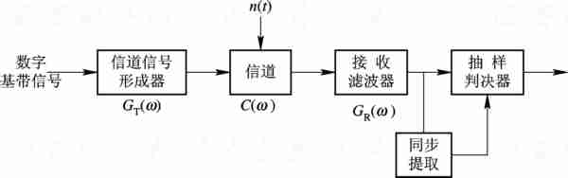
图 5 -1 数字基带传输系统

Slide 5
信道信号形成器 基带传输系统的输入是由终端设备或编码器产生的脉冲序列，它往往不适合直接送到信道中传输。信道信号形成器的作用就是把原始基带信号变换成适合于信道传输的基带信号，这种变换主要是通过码型变换和波形变换来实现的，其目的是与信道匹配，便于传输，减小码间串扰，利于同步提取和抽样判决。
信道 它是允许基带信号通过的媒质，通常为有线信道，如各种电缆信道的传输特性通常不满足无失真传输条件，甚至是随机变化的。另外信道还会进入噪声。
接收滤波器 它的主要作用是滤除带外噪声，对信道特性均衡，使输出的基带波形有利于抽样判决。

Slide 6
抽样判决器 它是在传输特性不理想及噪声背景下，在规定时刻(由位定时脉冲控制)对接收滤波器的输出波形进行抽样判决，以恢复或再生基带信号。用来抽样的位定时脉冲则依靠同步提取电路从接收信号中提取，位定时的准确与否将直接影响判决效果，这一点将在第11章中详细讨论。
图 5-1 所示基带系统的各点波形如图5-2所示。

Slide 7
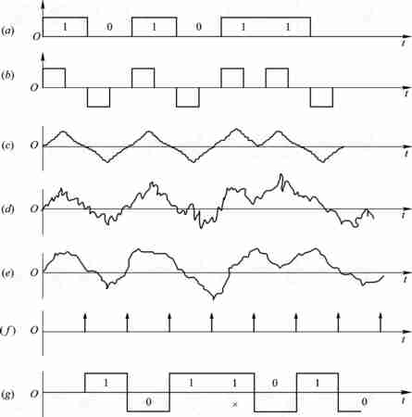
图5-2 基带系统个点波形示意图

Slide 8
5.2 数字基带信号及其频谱特性
5.2.1 数字基带信号
1. 单极性不归零波形
单极性不归零波形如图 5-3(a)所示，这是一种最简单、 最常用的基带信号形式。这种信号脉冲的零电平和正电平分别对应着二进制代码0和1，或者说，它在一个码元时间内用脉冲的有或无来对应表示0或1码。其特点是极性单一，有直流分量，脉冲之间无间隔。

Slide 9
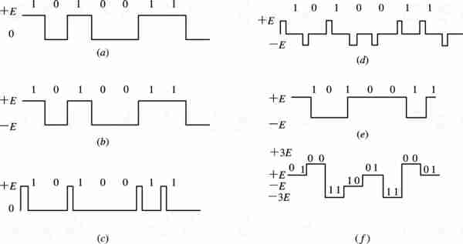
图5-3 几种常见的基带信号波形

Slide 10
2. 双极性不归零波形
在双极性不归零波形中。脉冲的正、 负电平分别对应于二进制代码1、 0，如图 5-3(b)所示， 由于它是幅度相等极性相反的双极性波形，故当0、 1符号等可能出现时无直流分量。这样，恢复信号的判决电平为 0，因而不受信道特性变化的影响，抗干扰能力也较强。

Slide 11
3. 单极性归零波形
单极性归零波形与单极性不归零波形的区别是有电脉冲宽度小于码元宽度，每个有电脉冲在小于码元长度内总要回到零电平(见图 5-3(c))，所以称为归零波形。单极性归零波形可以直接提取定时信息，是其他波形提取位定时信号时需要采用的一种过渡波形。占空比=脉冲宽度/码元宽度
4. 双极性归零波形
双极性归零波形是双极性波形的归零形式，如图 5-3(d)所示。 它兼有双极性和不归零波形的特点。

Slide 12
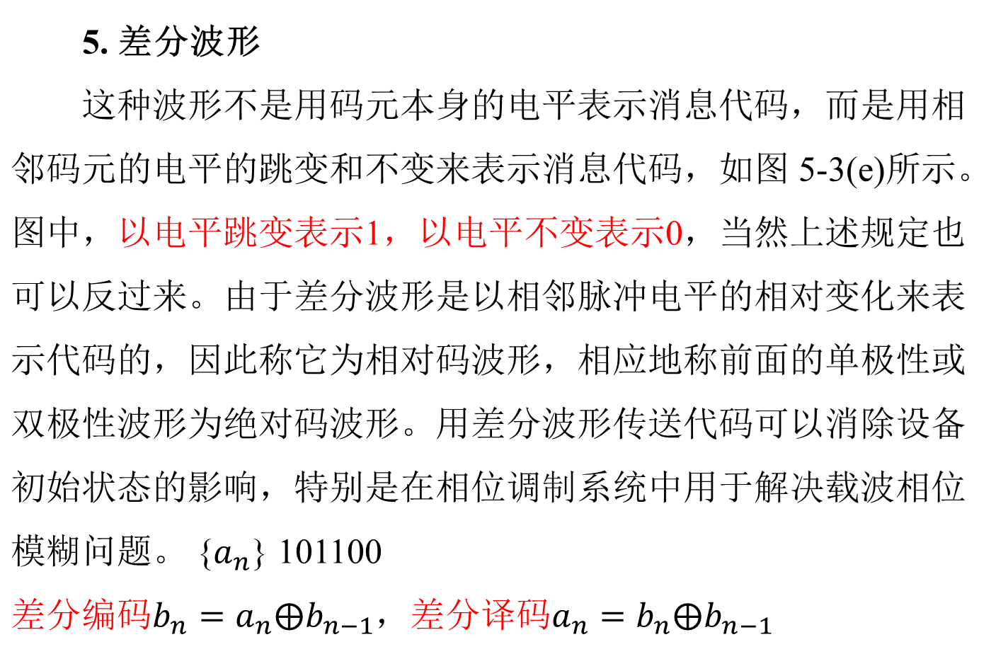

Slide 13
6. 多电平波形
上述各种信号都是一个脉冲对应一个二进制符号。实际上还存在一个脉冲对应多个二进制符号的情形。这种波形统称为多电平波形或多值波形。例如，若令两个二进制符号00对应+3E，01对应+E，10对应-E，11对应+3E，则所得波形为4电平波形，如图 5-3(f)所示。由于这种波形的一个脉冲可以代表多个二进制符号，故适用在高数据速率传输系统中。
前面已经指出，消息代码的电波形并非一定是矩形的，还可是其他形式。但无论采用什么形式的波形，数字基带信号都可用数学式表示出来。若数字基带信号中各码元波形相同而取值不同，则可表示为

Slide 14
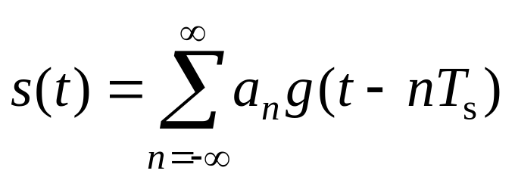
式中，a_{n}是第n个信息符号所对应的电平值，由信码和
编码规律决定；T_{s}为码元间隔；g(t)为某种标准脉冲波形，对于二进制代码序列，若令g₁(t)代表“0”，g₂(t)代表“1”，则
(5.2-1)

Slide 15
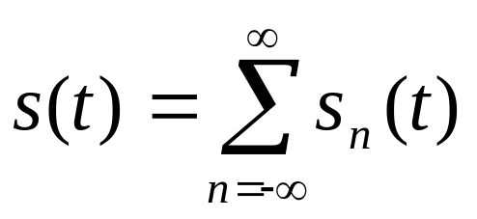
g₁(t-nT_{s}), 表示符号“0”
g₂(t-nT_{s}), 表示符号“1”
由于a_{n}是一个随机量。因此，通常在实际中遇到的基带信号s(t)都是一个随机的脉冲序列。 
一般情况下， 数字基带信号表示为
a_{n}g(t-nT_{s})=
(5.2-2)

Slide 16
5.2.2 基带信号的频谱特性
研究基带信号的频谱结构是十分必要的，通过谱分析，我们可以了解信号需要占据的频带宽度，有无直流分量，有无定时分量等。这样，我们才能针对信号谱的特点来选择相匹配的信道，以及确定是否可从信号中提取定时信号。
数字基带信号是随机的脉冲序列，没有确定的频谱函数，所以只能用功率谱来描述它的频谱特性。第 2 章中介绍的由随机过程的相关函数去求随机过程的功率(或能量)谱密度就是一种典型的分析广义平稳随机过程的方法。但这种计算方法比较复杂。一种比较简单的方法是利用随机过程功率谱的定义来求。

Slide 17
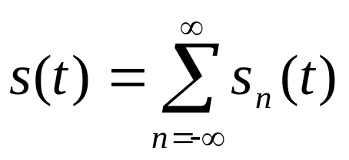
设二进制的随机脉冲序列如图 5-4（a）所示，其中，假设g₁(t) 表示“0”码，g₂(t) 表示“1”码。g₁(t)和g₂(t)在实际中可以是任意的脉冲，但为了便于在图上区分，这里我们把g₁(t)画成宽度为T_{s}的方波，把g₂(t)画成宽度为T_{s}的三角波。
现在假设序列中任一码元时间T_{s}内g₁(t)和g₂(t)出现的概率分别为P和1-P，且认为它们的出现是统计独立的，则s(t)可用式(5.2 - 3)表征，即
(5.2-3)
其中
g₁(t-nT_{s}), 以概率P出现
g₂(t-nT_{s}), 以概率(1-P)出现
s_{n}(t)=
(5.2 - 4)

Slide 18
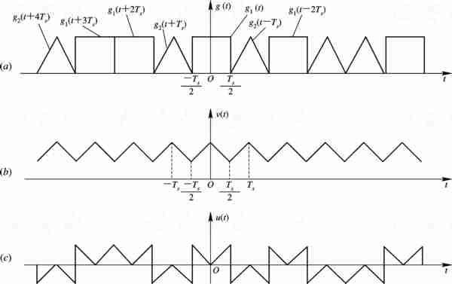
图 5 –4 随机脉冲序列示意波形

Slide 19
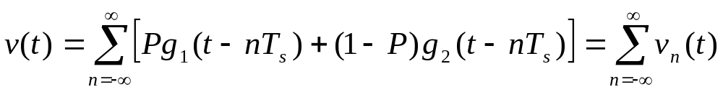
为了使频谱分析的物理概念清楚，推导过程简化，我们可以把s(t)分解成稳态波v(t)和交变波u(t)。所谓稳态波，即是随机序列s(t)的统计平均分量，它取决于每个码元内出现g₁(t)、 g₂(t)的概率加权平均，且每个码元统计平均波形相同，因此可表示成
(5.2 - 5)
其波形如图 5 - 4(b)所示，显然v(t)是一个以T_{s}为周期的周期函数。

Slide 20
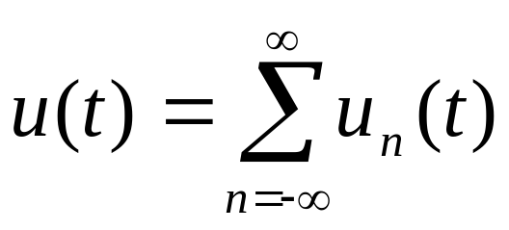
交变波u(t)是s(t)与v(t)之差， 即
 u(t)=s(t)-v(t) (5.2 - 6)
其中第n个码元为
 u_{n}(t)=s_{n}(t)-v_{n}(t) (5.2 - 7)
于是
(5.2 - 8)
其中, u_{n}(t)可根据式(5.2 - 4) 和(5.2 - 5)表示为

Slide 21
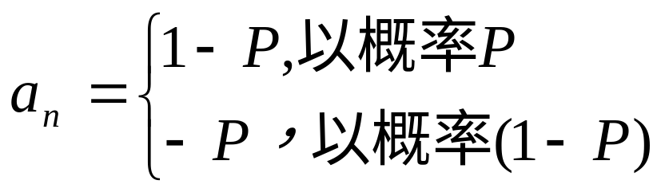
g₁(t-nT_{s})-Pg₁(t-nT_{s})-(1-P)g₂(t-nT_{s})
=(1-P)［g₁(t-nT_{s})-g₂(t-nT_{s})］, 以概率P
g₂(t-nT_{s})-Pg₁(t-nT_{s})-(1-P)g₂(t-nT_{s})
=-P［g₁(t-nT_{s})-g₂(t-nT_{s})］, 以概率(1-P)
u_{n}(t)=
或者写成
u_{n}(t)=a_{n}［g₁(t-nT_{s})-g₂(t-nT_{s})］ (5.2 - 9)
其中
(5.2-10)
显然，u(t)是随机脉冲序列，图5-4（c）画出了u(t)的一个实现。

Slide 22
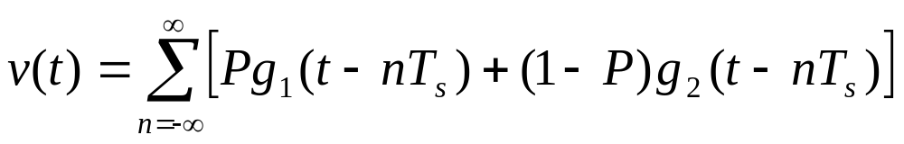
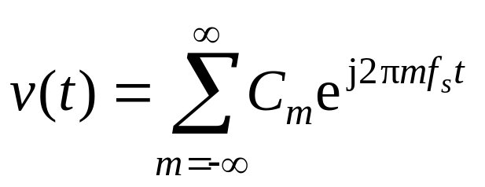
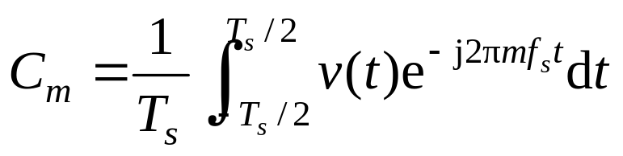
1. v(t)的功率谱密度P_{v}(f)
由于v(t)是以T_{s}为周期的周期信号，故
可以展成傅氏级数
 (5.2 - 11)
式中
(5.2 - 12)

Slide 23
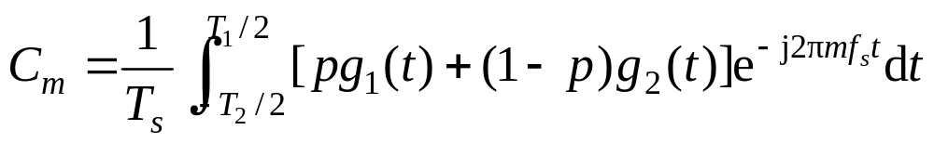
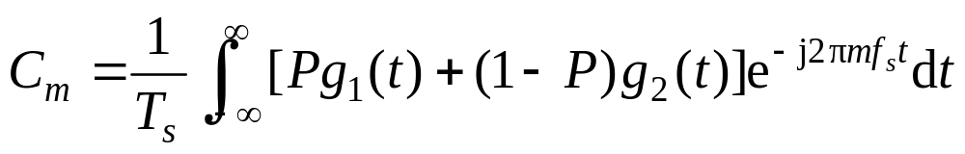
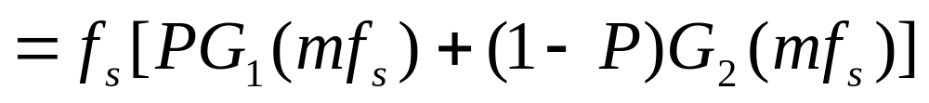
 由于在（-T_{s}/2，T_{s}/2）范围内（相当n=0）, v(t)=Pg₁(t)+(1-P)g₂(t)，所以
又由于Pg₁(t)+(1-P)g₂(t)只存在（-T_{s}/2，T_{s}/2）范围内， 所以上式的积分限可以改为从-∞到∞，因此

Slide 24
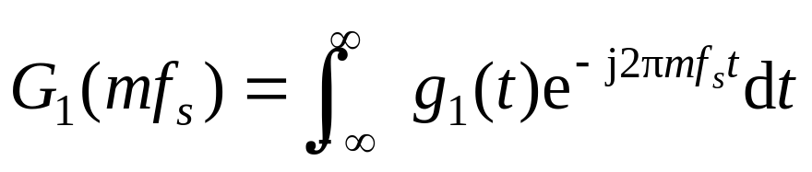
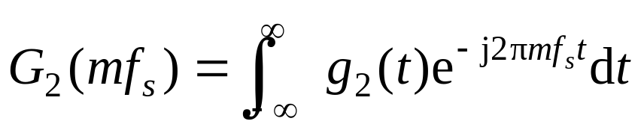
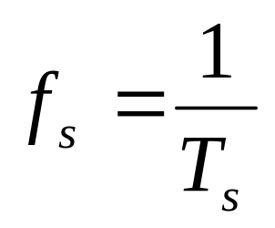
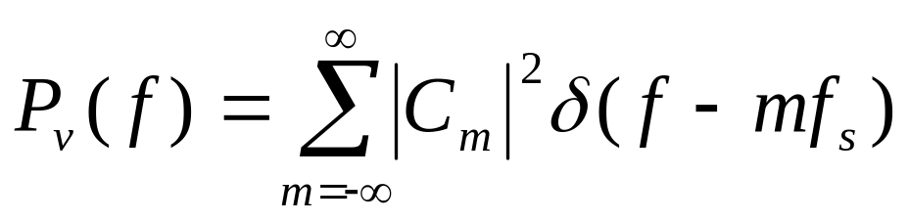
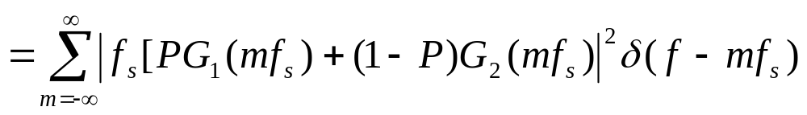
式中
再根据周期信号功率谱密度与傅氏系数C_{m}的关系式，有
(5.2-14)

Slide 25
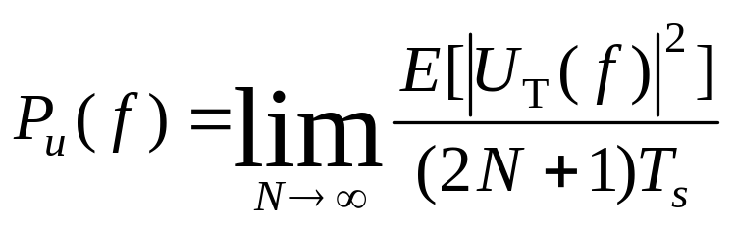
2. u(t)的功率谱密度P_{u}(f)
u(t)是功率型的随机脉冲序列，它的功率谱密度可采用截短函数和求统计平均的方法来求，参照第2章中的功率谱密度的原始定义式（2.2 - 15），有
(5.2-15)
其中U_{T}(f)是u(t)的截短函数u_{T}(t)的频谱函数；E表示统计平均；截取时间T是（2N+1）个码元的长度，即
T=(2N+1)T_{s} (5.2 - 16)
式中，N为一个足够大的数值，且当T→∞时，意味着N→∞。

Slide 26
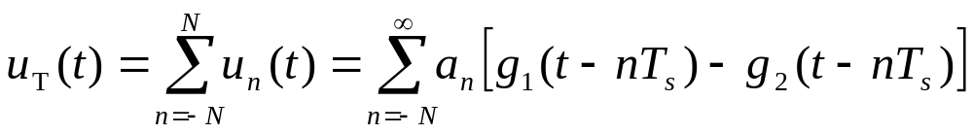
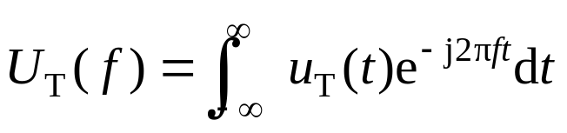
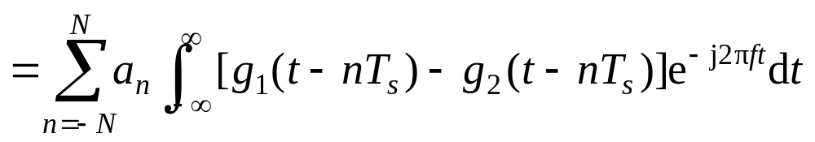
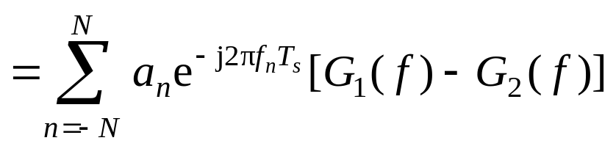
现在先求出频谱函数U_{T}(f)。由式（5.2 - 8），显然有
则
(5.2 - 17)
(5.2-18)

Slide 27
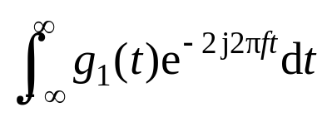
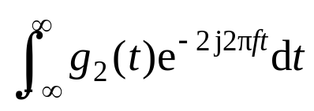
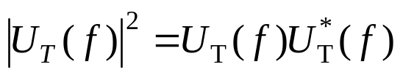
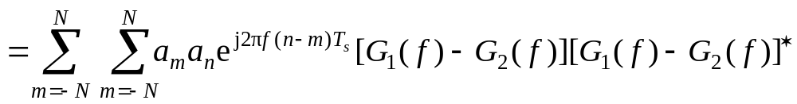
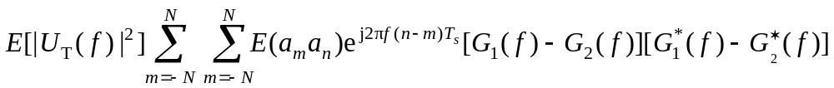
式中
G₁(f)=
G₂(f)=
于是
(5.2-19)
其统计平均为
(5.2-20)

Slide 28
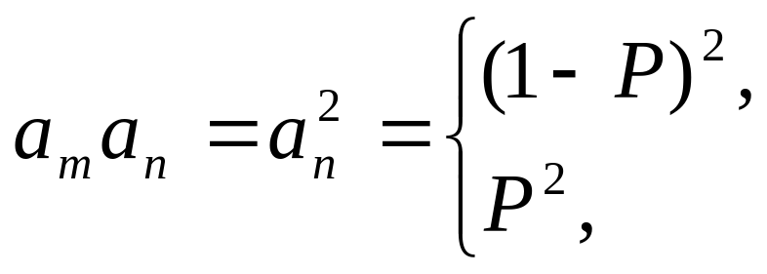
当m=n时
以概率P
以概率(1-P)
所以
E［a²_{n}］=P(1-P)²+(1-P)P²=P(1-P)
(5.2 - 21)
当m≠n时
a_{m}a_{n}=
(1-p)²,
P²,
-p(1-p),
以概率P²
以概率(1-P)²
以概率2P(1-P)

Slide 29
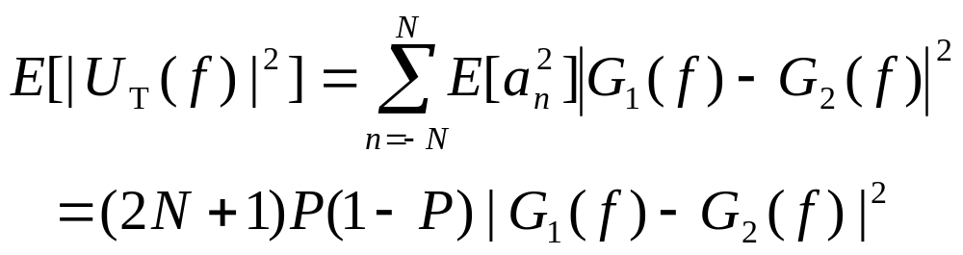
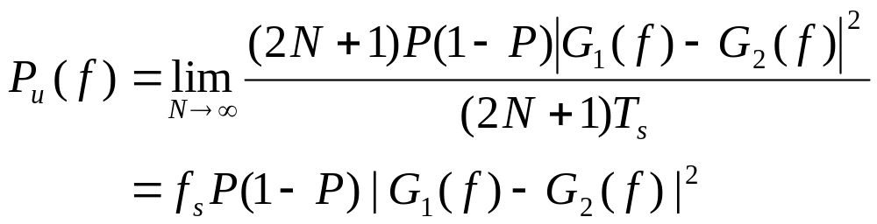
所以
E［a_{m}a_{n}］=P²(1-P)²+(1-P)²P²+2P(1-P)(P-1)P=0
由以上计算可知式(5.2 - 20)的统计平均值仅在m=n时存在， 即
(5.2-22)
(5.2-23)
根据式(5.2-15)，可求得交变波的功率谱
(5.2-24)

Slide 30
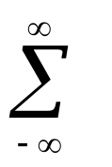
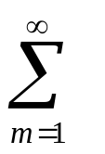
3. s(t)=u(t)+v(t)的功率谱密度P_{s}(f)
将式(5.2 - 14)与式(5.2 - 24)相加，可得到随机序列s（t）的功率谱密度为
P_{s}(f)=P_{u}(f)+P_{v}(f)
=f_{s}P(1-P)|G₁(f)-G₂(f)|2
+ |f_{s}［PG₁(mf_{s})+(1-P)G₂(mf _{s})］|²δ(f-mf_{s}) (5.2-25)
上式是双边的功率谱密度表示式。 如果写成单边的， 则有
P_{s}(f)=f_{s}P(1-P)|G₁(f)-G₂(f)|²+f²_{s}|PG₁(0)+(1-P)G₂(0)|²δ(f)
+2f²_{s} |PG₁(mf_{s})+(1-P)G₂(mf_{s})|²δ(f-mf_{s}), f≥0
(5.2-26)

Slide 31
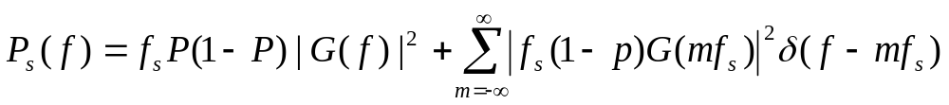
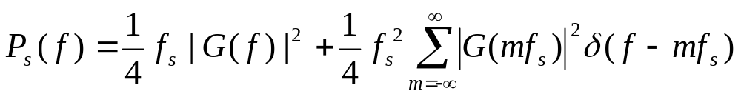
例 5–1 对于单极性波形：若设g₁(t)=0，g₂(t)=g（t）， 则随机脉冲序列的双边功率谱密度为
(5.2-27)
等概（P=1/2）时， 上式简化为
（5.2-28）

Slide 32
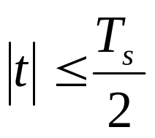
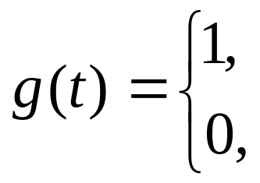
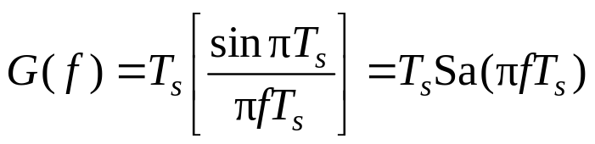
（1） 若表示“1”码的波形g₂(t)=g（t）为不归零矩形脉冲，即
其他
其频谱函数为
f=mf_{s}, G(mf_{s})的取值情况：m=0 时，G(mf_{s})=T_{s} Sa(0)≠0,
因此离散谱中有直流分量；m为不等于零的整数时，G(mf_{s})=T_{s} Sa(nπ)=0， 离散谱均为零，因而无定时信号。 

Slide 33
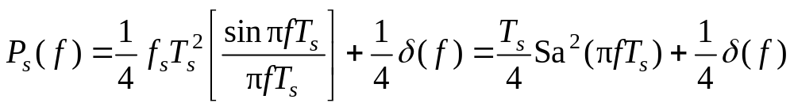
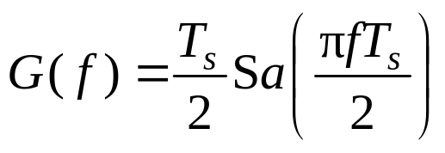
这时， 式（5.2 - 28）变成
随机序列的带宽取决于连续谱， 实际由单个码元的频谱函数G(f)决定，该频谱的第一个零点在f=f_{s}，因此单极性不归零信号的带宽为Bs=f_{s}， 如图 5 - 5所示。
 （2） 若表示“1”码的波形g₂(t)=g（t）为半占空归零矩形脉冲，即脉冲宽度τ=T_{s}/2时，其频谱函数为

Slide 34
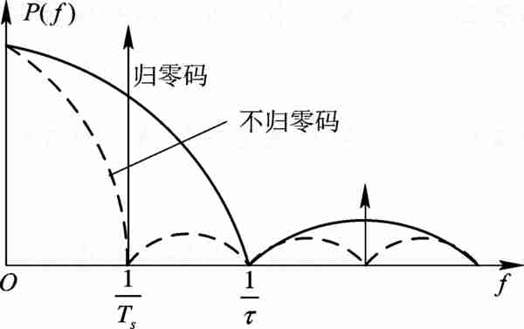
图 5 –5 二进制基带信号的功率谱密度

Slide 35
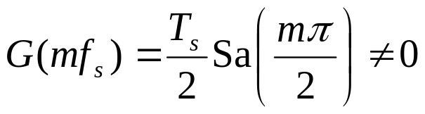
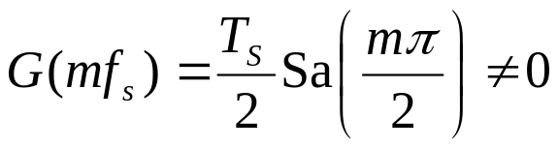
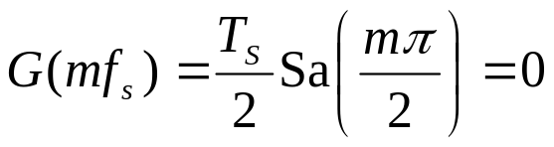
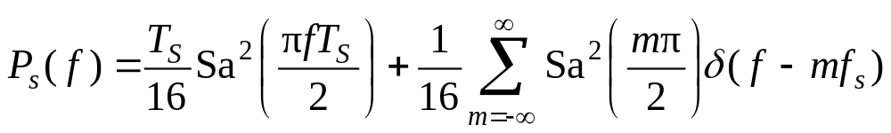
f=mf_{s}, G(mf_{s})的取值情况：m=0时，G(mf_{s})=T_{s}Sa(0)≠0,因此离散谱中有直流分量； m为奇数时， 此时 有离散谱，其中m=1时， ， 因而有定时信号； m为偶数时， ，此时无离散谱。
这时，式（5.2 - 28）变成
(5.2-30)
不难求出，单极性半占空归零信号的带宽为B_{s}=2f_{s}。

Slide 36
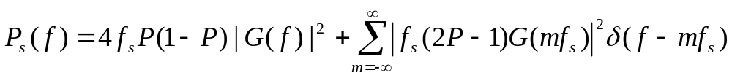
[例 5 - 2］对于双极性波形：若设g₁(t)=-g₂(t)=g(t)， 则
(5.2-31)
等概（P=1/2）时， 上式变为
 P_{s}(f)=f_{s}|G(f)|² (5.2 - 32)
若g（t）为高为1， 脉宽等于码元周期的矩形脉冲， 那么上式可写成
P_{s}(f)=T_{s} Sa²(πfT_{s})
(5.2-33)

Slide 37
5.3 基带传输的常用码型
在实际的基带传输系统中，并不是所有代码的电波形都能在信道中传输。例如，前面介绍的含有直流分量和较丰富低频分量的单极性基带波形就不适宜在低频传输特性差的信道中传输，因为它有可能造成信号严重畸变。又如，当消息代码中包含长串的连续“1”或“0”符号时，非归零波形呈现出连续的固定电平，因而无法获取定时信息。单极性归零码在传送连“0”时，存在同样的问题。因此，对传输用的基带信号主要有两个方面的要求： 
（1） 对代码的要求， 原始消息代码必须编成适合于传输用的码型； 
（2） 对所选码型的电波形要求， 电波形应适合于基带系统的传输。

Slide 38
本节先讨论码型的选择问题， 后一问题将在以后讨论。
传输码(或称线路码)的结构将取决于实际信道特性和系统工作的条件。通常，传输码的结构应具有下列主要特性：
(1) 相应的基带信号无直流分量， 且低频分量少； 
(2) 便于从信号中提取定时信息； 
(3) 信号中高频分量尽量少， 以节省传输频带并减少码间串扰； 
(4) 不受信息源统计特性的影响， 即能适应于信息源的变化； 

Slide 39
(5) 具有内在的检错能力，传输码型应具有一定规律性， 以便利用这一规律性进行宏观监测；
(6) 编译码设备要尽可能简单， 等等。
满足或部分满足以上特性的传输码型种类繁多，这里准备介绍目前常见的几种。

Slide 40
1. AMI码
AMI码是传号交替反转码。其编码规则是将二进制消息代码“1”(传号)交替地变换为传输码的“+1”和“-1”，而“0”(空号)保持不变。例如： 
消息代码 1 0 0 1 1 0 0 0 0 0 0 0 1 1 0 0 1 1 …
AMI码： +1 0 0 –1 +1 0 0 0 0 0 0 0 -1 +1 0 0 -1 +1…

Slide 41
AMI码对应的基带信号是正负极性交替的脉冲序列，而0电位持不变的规律。AMI码的优点是，由于+1与-1 交替， AMI码的功率谱（见图 5 - 6）中不含直流成分，高、低频分量少，能量集中在频率为1/2码速处。位定时频率分量虽然为0，但只要将基带信号经全波整流变为单极性归零波形，便可提取位定时信号。此外，AMI码的编译码电路简单，便于利用传号极性交替规律观察误码情况。鉴于这些优点，AMI码是CCITT建议采用的传输码性之一。 
AMI码的不足是，当原信码出现连“0”串时，信号的电平长时间不跳变，造成提取定时信号的困难。解决连“0”码问题的有效方法之一是采用HDB₃码。

Slide 42

图5-6 AMI 码和HDB3码的功率谱

Slide 43
2. HDB₃码
HDB₃码的全称是3阶高密度双极性码，它是AMI码的一种改进型， 其目的是为了保持AMI码的优点而克服其缺点， 使连“0”个数不超过3个。其编码规则如下： 
（1） 当信码的连“0”个数不超过3时，仍按AMI码的规则编，即传号极性交替； 
（2）当连“0”个数超过3时，则将第4个“0”改为非“0”脉冲，记为+V或-V，称之为破坏脉冲。相邻V码的极性必须交替出现，以确保编好的码中无直流； 
（3）为了便于识别， V码的极性应与其前一个非“0”脉冲的极性相同，否则，将四连“0”的第一个“0”更改为与该破坏脉冲相同极性的脉冲，并记为+B或-B；

Slide 44
(4) 破坏脉冲之后的传号码极性也要交替。 例如：
代码： 1000 0 1000 0 1 1 000 0 l 1
AMI码： -1000 0 +1000 0 -1 +1 000 0 -1 +1
HDB3码： -1000 -V +100 +V -1 +1 -B00 -V +1 -1
其中的±V脉冲和±B脉冲与±1脉冲波形相同，用V或B符号的目的是为了示意是将原信码的“0”变换成“1”码。 
虽然HDB₃码的编码规则比较复杂，但译码却比较简单。 从上述原理看出，每一个破坏符号V总是与前一非0符号同极性(包括B在内)。

Slide 45
这就是说，从收到的符号序列中可以容易地找到破坏点V，于是也断定V符号及其前面的3个符号必是连0符号，从而恢复4个连0码，再将所有-1变成+1后便得到原消息代码。
HDB₃码保持了AMI码的优点外，同时还将连“0”码限制在3个以内，故有利于位定时信号的提取。HDB₃码是应用最为广泛的码型，A律PCM四次群以下的接口码型均为HDB₃码。

Slide 46
3. 数字双相码
数字双相码又称曼彻斯特(Manchester)码。它用一个周期的正负对称方波表示“0”，而用其反相波形表示“1”。编码规则之一是： “0”码用“01”两位码表示，“1”码用“10”两位码表示，例如：
代码： 1 1 0 0 1 0 1
双相码： 10 10 01 01 10 01 10

Slide 47
4. 密勒码
密勒(Miller)码又称延迟调制码，它是双相码的一种变形。编码规则如下： “1”码用码元间隔中心点出现跃变来表示，即用“10”或“01”表示。“0”码有两种情况：单个“0”时，在码元间隔内不出现电平跃变，且与相邻码元的边界处也不跃变， 连“0”时，在两个“0”码的边界处出现电平跃变， 即“00”与“11”交替。 
为了便于理解，图5-7(a)和(b)示出了代码序列为11010010时，双相码和密勒码的波形。 由图 5 = 7(b)可见， 若两个“1”码中间有一个“0”码时，密勒码流中出现最大宽度为2T_{s}的波形，即两个码元周期。这一性质可用来进行宏观检错。

Slide 48

图 5 – 7 双相码、 密勒码、CMI码的波形
(a) 双相码； (b) 密勒码； (c) CMI码

Slide 49
5. CMI码
 CMI码是传号反转码的简称，与数字双相码类似， 它也是一种双极性二电平码。编码规则是：“1”码交替用“11”和“00”两位码表示；“0”码固定地用“01”表示，其波形图如图 5 - 7(c)所示。 
 CMI码有较多的电平跃变，因此含有丰富的定时信息。 此外，由于10为禁用码组，不会出现3个以上的连码， 这个规律可用来宏观检错。
由于CMI码易于实现，且具有上述特点，因此是CCITT推荐的PCM高次群采用的接口码型，在速率低于8.448 Mb/s的光纤传输系统中有时也用作线路传输码型。 
在数字双相码、密勒码和CMI码中，每个原二进制信码都用一组2位的二进码表示，因此这类码又称为1B2B码。

Slide 50
6. nBmB码
nBmB码是把原信息码流的n位二进制码作为一组，编成m位二进制码的新码组。由于m＞n，新码组可能有
2^{m}种组合，故多出(2^{m}－2^{n})种组合。从中选择一部分有利码组作为可用码组， 其余为禁用码组，以获得好的特性。在光纤数字传输系统中，通常选择m＝n+1， 有1B2B码、 2B3B、 3B4B码以及5B6B码等，其中，5B6B码型已实用化，用作三次群和四次群以上的线路传输码型。

Slide 51
7. 4B／3T码型
在某些高速远程传输系统中，1B／1T码的传输效率偏低。为此可以将输入二进制信码分成若干位一组，然后用较少位数的三元码来表示，以降低编码后的码速率，从而提高频带利用率。4B／3T码型是1B／1T码型的改进型，它把4个二进制码变换成3个三元码。显然，在相同的码速率下，4B／3T码的信息容量大于1B／1T，因而可提高频带利用率。4B／3T 码适用于较高速率的数据传输系统，如高次群同轴电缆传输系统。

Slide 52

5.4 基带脉冲传输与码间串扰
在5.1节中定性介绍了基带传输系统的工作原理，初步了解码间串扰和噪声是引起误码的因素。本节将定量分析基带脉冲传输过程，分析模型如图 5 - 8 所示。
图中，{a_{n}}为发送滤波器的输入符号序列，在二进制的情况下, a_{n}取值为0、1或-1、+1。为了分析方便，假设{a_{n}}对应的基带信号d(t)是间隔为T_{s}，强度由a_{n}决定的单位冲击序列， 即
(5.4 - 1)

Slide 53

图5-8 机带传输系统模型

Slide 54


此信号激励发送滤波器时， 发送滤波器的输出信号为
s(t)=d(t)*g_{T}(t)= a_{n}g_{T}(t-nT_{s}) (5.4 - 2)
式中，“*”是卷积符号；g_{T}(t)是单个δ作用下形成的发送基本波形，即发送滤波器的冲激响应。若发送滤波器的传输特性为G_{T}(ω)，则g_{T}(t)由下式确定
 (5.4 - 3)
若再设信道的传输特性为C(ω)， 接收滤波器的传输特性为G_{R}(_{ω})，则图 5 - 8 所示的基带传输系统的总传输特性为
H(ω)=G_{T}(ω)C(ω)G_{R}(ω)
(5.4-4)

Slide 55


其单位冲激响应为
(5.4-5)
h(t) 是单个δ作用下，H(ω)形成的输出波形。 因此在δ序列d(t) 作用下, 接收滤波器输出信号y(t)可表示为
(5.4-6)
式中，n_{R}(t)是加性噪声n(t)经过接收滤波器后输出的噪声。 
抽样判决器对y(t)进行抽样判决，以确定所传输的数字信息序列{a_{n}}。例如我们要对第k个码元a_{k}进行判决 ，应在t=kT_{s}+t₀时刻上（t₀是信道和接收滤波器所造成的延迟）对y(t)抽样， 由式（5.4 - 6）得

Slide 56

y(kT_{s}+t₀)=a_{k}h(t₀)+ a_{n}h［(k-n)T_{s}+t₀］+n_{R}(kT_{s}+t₀) (5.4 - 7)
式中，第一项a_{k}h(t₀)是第k个码元波形的抽样值，它是确定a_{k}的依据。第二项 a_{n}h［(k-n)T_{s}+t₀］是除第k个码元以外的其他码元波形在第k个抽样时刻上的总和，它对当前码元a_{k}的判决起着干扰的作用，所以称为码间串扰值。由于a_{n}是以概率出现的，故码间串扰值通常是一个随机变量。第三项n_{R} (kT_{s}+t₀)是输出噪声在抽样瞬间的值，它是一种随机干扰，也要影响对第k个码元的正确判决。 

Slide 57
由于码间串扰和随机噪声的存在，当y(kT_{s}+t₀)加到判决电路时， 对a_{k}取值的判决可能判对也可能判错。例如，在二进制数字通信时，a_{k}的可能取值为“0”或“1”，判决电路的判决门限为V₀，且判决规则为
当y(kT_{s}+t₀)＞V₀时，判a_{k}为“1”
当y(kT_{s}+t₀)＜V₀时，判a_{k}为“0”
显然，只有当码间串扰值和噪声足够小时， 才能基本保证上述判决的正确，否则，有可能发生错判, 造成误码。因此，为了使误码率尽可能的小，必须最大限度的减小码间串扰和随机噪声的影响。这也正是研究基带脉冲传输的基本出发点。

Slide 58

5.5 无码间串扰的基带传输特性
由式（5.4 - 7）可知，若想消除码间串扰，应有
由于a_{n}是随机的，要想通过各项相互抵消使码间串扰为0是不行的，这就需要对h(t)的波形提出要求，如果相邻码元的前一个码元的波形到达后一个码元抽样判决时刻时已经衰减到0， 如图5-9(a)所示的波形，就能满足要求。但这样的波形不易实现，因为实际中的h(t)波形有很长的“拖尾”，也正是由于每个码元“拖尾”造成对相邻码元的串扰，但只要让它在t₀+T_{s}，t₀+2T_{s}等后面码元抽样判决时刻上正好为0，就能消除码间串扰，如图 5 - 9(b)所示。这也是消除码间串扰的基本思想。

Slide 59

图 5 – 9 消除码间串扰原理

Slide 60
由h(t)与H(ω)的关系可知，如何形成合适的h(t)波形，实际是如何设计H(ω)特性的问题。下面，我们在不考虑噪声时， 研究如何设计基带传输特性H(ω)，以形成在抽样时刻上无码间串扰的冲激响应波形h(t)。 
根据上面的分析，在假设信道和接收滤波器所造成的延迟t₀=0时，无码间串扰的基带系统冲激响应应满足下式:
1, k=0
0, k为其他整数
h(kT_{s})=
（5.5 - 1）
式（5.5 - 1）说明，无码间串扰的基带系统冲激响应除t=0时取值不为零外，其他抽样时刻t=kT_{s}上的抽样值均为零。下面我们来推导符合以上条件的H(ω)。

Slide 61



因为
所以在t=kT_{s}时，有
(5.5-2)
把上式的积分区间用分段积分代替，每段长为2π/T_{s}，则上式可写成
(5.5-3)

Slide 62







作变量代换：令 ， 则有dω′=dω, ω=ω′+ 。 且当ω= 时，ω′=  ， 于是
(5.5-4)
当上式之和一致收敛时, 求和与积分的次序可以互换, 于是有
(5.5-5)
这里， 我们已把ω′重新记为ω。 

Slide 63


将无码间串扰时域条件(5.5 - 1)带入上式， 便可得到无码间串扰时，基带传输特性应满足的频域条件
(5.5-6)
该条件称为奈奎斯特第一准则。它为我们提供了检验或设计H(ω)能否实现无码间串扰传输的理论依据。
式(5.5-6)的物理意义是，将H(ω)在ω轴上以2π/T_{s}间隔切开，然后分段沿ω轴平移到(-π/T_{s}，π/T_{s})区间内进行叠加，其结果应当为一常数(不必一定是T_{s})，如图 5-10所示。
显然，满足式(5.5-6)的H(ω)并不是惟一的。如何设计或选择满足式(5.5-6)的H(ω)是接下来需要讨论的问题。

Slide 64

图 5-10 满足无码间串扰的传输特性

Slide 65



容易想到的一种，就是式(5.5-6)中只有i=0项，即
(5.5-7)
这时，H(ω)为一理想低通滤波器。如图5-7（a）所示，它的冲激响应为
(5.5-8)
如图 5-11（b）所示， h(t)在t=±kT_{s}(k≠0)时有周期性零点，当发送序列的间隔为T_{s}时正好巧妙地利用了这些零点（见图 5-7（b）中虚线），实现了无码间串扰传输。

Slide 66

图 5-11 理想低通系统
（a） 传输特性； (b) 冲激响应

Slide 67
令人遗憾的是，式(5.5-7)所表达的理想低通系统在实际应用中存在两个问题： 一是理想矩形特性的物理实现极为困难；二是理想的冲激响应h(t)的“尾巴”很长，衰减很慢，当定时存在偏差时，可能出现严重的码间串扰。因此，理想低通特性只能作为理想的“标准”。
在实际应用中，通常按图 5-12 所示的构造思想去设计H(ω)特性，只要图中的Y(ω)具有对W₁呈奇对称的振幅特性，则H(ω)即为所要求的。这种设计也可看成是理想低通特性按奇对称条件进行“圆滑”的结果，上述的“圆滑”通常被称为“滚降”。

Slide 68





定义滚降系数为
(5.5-13)
其中, W₁是无滚降时的截止频率，W₂为超出W₁的超出量。
 显然，0≤α≤1。不同的α有不同的滚降特性。 图 5 - 13 画出了按余弦滚降的三种滚降特性和冲激响应。具有滚降系数α的余弦滚降特性H(ω)可表示成
(5.5-10)

Slide 69



而相应的h(t)为
实际的H(ω)可按不同的α来选取。 
由图5-13 可以看出：α=0 时，就是理想低通特性；α＝1 时，是实际中常采用的升余弦频谱特性，这时，H(ω)可表示为
(5.5-11)

Slide 70

其单位冲激响应为
(5.5-16)
由图 5 - 13 和式(5.5 - 16)可知， 升余弦滚降系统的 h(t)满足抽样值上无串扰的传输条件，且各抽样值之间又增加了一个零点，其尾部衰减较快(与t²成反比)，这有利于减小码间串扰和位定时误差的影响。但这种系统的频谱宽度是α=0的2倍， 因而频带利用率为1波特/赫，是最高利用率的一半。若0＜α＜1时，带宽B=(1+α)/2T_{s}赫，频带利用率η=2/(1+α)波特/赫。

Slide 71

图 5 – 13 余弦滚降系统
(a) 传输特性; （b） 冲激响应

Slide 72
 应当指出，在以上讨论中并没有涉及H(ω)的相移特性。 但实际上它的相移特性一般不为零，故需要加以考虑。然而，在推导式(5.5 - 9)的过程中，我们并没有指定H(ω)是实函数，所以， 式(5.5 - 9)对于一般特性的H(ω)均适用。

Slide 73
5.6 无码间串扰基带系统的抗噪声性能
 码间串扰和信道噪声是影响接收端正确判决而造成误码的两个因素。上节讨论了不考虑噪声影响时，能够消除码间串扰的基带传输特性。 本节来讨论在无码间串扰的条件下， 噪声对基带信号传输的影响，即计算噪声引起的误码率。 
若认为信道噪声只对接收端产生影响，则分析模型如图5-14。设二进制接收波形为s(t)，信道噪声n(t)通过接收滤波器后的输出噪声为n_{R}(t)，则接收滤波器的输出是信号加噪声的混合波形， 即
x(t)=s(t)+n_{R}(t)

Slide 74

图 5 –14 抗噪声性能分析模型

Slide 75
若二进制基带信号为双极性，设它在抽样时刻的电平取值为+A或-A（分别对应与信码“1”或“0” ）, 则x(t)在抽样时刻的取值为
A+n_{R}(KT_{s}), 发送“1”时
x(kT_{s})=
(5.6-1)
-A+n_{R}(kT_{s}), 发送“0”时
设判决电路的判决门限为V_{d}，判决规则为
x(kT_{s})＞V_{d}, 判为“1”码
x(kT_{s})＜V_{d}，判为“0”码
上述判决过程的典型波形如图 5 - 15所示。其中，图(a)是无噪声影响时的信号波形，而图（b）则是图(a)波形叠加上噪声后的混合波形。

Slide 76

图 5 – 15 判决电路的典型输入波形

Slide 77

显然， 这时的判决门限应选择在0电平，不难看出，对图(a)波形能够毫无差错地恢复基带信号，但对图(b)的波形就可能出现两种判决错误：原“1”错判成“0”或原“0”错判成“1”， 图中带“×”的码元就是错码。下面我们具体分析由于信道加性噪声引起这种误码的概率P_{e}，简称误码率。
信道加性噪声n(t)通常被假设为均值为0、双边功率谱密度n₀/2的平稳高斯白噪声，而接收滤波器又是一个线性网络，故决电路输入噪声n_{R}(t)也是均值为0的平稳高斯噪声，且它的功率谱密度P_{n}(ω)为

Slide 78



方差（噪声平均功率）为
 (5.6 - 2)
可见，n_{R}(t)是均值为0、方差为σ²_{n}的高斯噪声，因此它的瞬时值的统计特性可用下述一维概率密度函数描述
(5.6-3)
式中， V就是噪声的瞬时取值n_{R}(kT_{s})。
根据式(5.6-1)，故当发送“1”时，A+n_{R}(kT_{s})的一维概率密度函数为
(5.6-4)

Slide 79

而当发送“0”时，－A+n_{R}(kT_{s})的一维概率密度函数为
(5.6-5)
与它们相应的曲线分别示于图 5 - 16 中。 
这时， 在-A到+A之间选择一个适当的电平V_{d}作为判决门限，根据判决规则将会出现以下几种情况： 
当x＞V_{d}， 判为“1”码(判决正确)
当x＜V_{d}， 判为“0”码(判决错误)
对“1”码
当x＜V_{d}， 判为“0”码(判决正确)
当x＞V_{d}， 判为“1”码(判决错误)
对“0”码

Slide 80

图 5 -16 x(t) 的概率密度曲线

Slide 81



可见， 在二进制基带信号传输过程中， 噪声会引起两种误码概率： 
(1) 发“1”错判为“0”的概率P(0/1)：
(5.6-6)

Slide 82



(2)发“0”错判为“1”的概率P(1/0)：
(5.6-7)

Slide 83


P(0/1)和P(1/0)分别如图5-16中的阴影部分所示。若发送“1”码的概率为P(1)，发送“0”码的概率为P(0)，则基带传输系统总的误码率可表示为
(5.6-8)
从式(5.6-8)可以看出，误码率P_{e}与P(1)，P(0)，f₀(x), f₁(x)和V_{d}有关, 而f₀(x)和f₁(x)又与信号的峰值A和噪声功率σ²_{n}有关。通常P(1)和P(0)是给定的，因此误码率最终由A、 σ²_{n}和门限V_{d}决定。在A和σ²_{n}一定的条件下，可以找到一个使误码率最小的判决门限电平，这个门限电平称为最佳门限电平。若令

Slide 84




则可求得最佳门限电平
(5.6-9)
当P(1)=P(0)=1/2时
V*_{d}=0
这时, 基带传输系统总误码率为
(5.6-10)

Slide 85


从该式可见, 在发送概率相等，且在最佳门限电平下，系统的总误码率仅依赖于信号峰值A与噪声均方根值σ_{n}的比值, 而与采用什么样的信号形式无关(当然, 这里的信号形式必须是能够消除码间干扰的)。若比值A/σ_{n}越大，则P_{e}就越小。
以上分析的是双极性信号的情况。对于单极性信号, 电平取值为+A(对应“1”码)或0(对应“0”码)。因此，在发“0”码时，只需将图 5-16中f₀(x)曲线的分布中心由－A移到0即可。这时式(5.6-9)和式(5.6-10)将分别变成
当P(1)=P(0)=1/2时

Slide 86

这时
(5.6-12)
比较式(5.6-10)与式(5.6-12)可见，在单极性与双极性基带信号的峰值A相等、 噪声均方根值σ_{n}也相同时，单极性基带系统的抗噪声性能不如双极性基带系统。此外，在等概率条件下，单极性的最佳判决门限电平为A/2，当信道特性发生变化时，信号幅度A将随着变化，故判决门限电平也随之改变，而不能保持最佳状态，从而导致误码率增大。而双极性的最佳判决门限电平为0，与信号幅度无关，因而不随信道特性变化而变，故能保持最佳状态。因此，基带系统多采用双极性信号进行传输。

Slide 87
5.7 眼 图
从理论上讲，只要基带传输总特性H(ω)满足奈奎斯特第一准则，就可实现无码间串扰传输。但在实际中，由于滤波器部件调试不理想或信道特性的变化等因素，都可能使H(ω)特性改变，从而使系统性能恶化。计算由于这些因素所引起的误码率非常困难，尤其在码间串扰和噪声同时存在的情况下，系统性能的定量分析更是难以进行，因此在实际应用中需要用简便的实验方法来定性测量系统的性能，其中一个有效的实验方法是用示波器观察接收信号的波形。 在传输二进制信号波形时, 示波器显示的图形很像人的眼睛，故名“眼图”。

Slide 88
观察眼图的方法是: 用一个示波器跨接在接收滤波器的输出端, 然后调整示波器水平扫描周期, 使其与接收码元的周期同步。此时可以从示波器显示的图形上, 观察出码间干扰和噪声的影响, 从而估计系统性能的优劣程度。
借助图 5-17，我们来了解眼图的形成原理。为了便于理解，暂不考虑噪声的影响。图 5-17(a)是接收滤波器输出的无码间串扰的双极性基带波形，用示波器观察它，并将示波器扫描周期调整到码元周期T_{s}，由于示波器的余辉作用，扫描所得的每一个码元波形将重叠在一起，形成如图 5-17(c)所示的迹线细而清晰的大“眼睛”；图 5-17(b)是有码间串扰的双极性基带波形，由于存在码间串扰, 此波形已经失真，示波器的扫描迹线就不完全重合, 于是形成的眼图线迹杂乱, “眼睛” 张开得较小，且眼图不端正，如图 5-17(d)所示。对比图(c)和图(d)可知, 眼图的“眼睛”张开得越大，且眼图越端正，表示码间串扰越小; 反之，表示码间串扰越大。

Slide 89

图 5 – 17 基带信号波形及眼图

Slide 90
当存在噪声时，眼图的线迹变成了比较模糊的带状的线，噪声越大，线条越宽，越模糊，“眼睛”张开得越小。不过，应该注意，从图形上并不能观察到随机噪声的全部形态，例如出现机会少的大幅度噪声，由于它在示波器上一晃而过，因而用人眼是观察不到的。所以，在示波器上只能大致估计噪声的强弱。
从以上分析可知，眼图可以定性反映码间串扰和噪声的大小。眼图还可以用来指示接收滤波器的调整，以减小码间串扰，改善系统性能。为了说明眼图和系统性能之间的关系，我们把眼图简化为一个模型，如图 5-18 所示。

Slide 91

图 5- 18 眼图的模型

Slide 92
图 5-19(a)和(b)分别是二进制升余弦频谱信号在示波器上显示的两张眼图照片。图 5-19(a)是在几乎无噪声和无码间串扰下得到的, 而图 5-19(b)则是在一定噪声和码间干扰串下得到的。
顺便指出，接收二进制波形时，在一个码元周期T_{s}内只能看到一只眼睛；若接收的是M进制波形，则在一个码元周期内可以看到纵向显示的(M－1)只眼睛；另外，若扫描周期为nT_{s}时，可以看到并排的n只眼睛。

Slide 93

图 5 – 19 眼图照片

Slide 94
5.8 均衡技术
在信道特性C(ω)确知条件下，人们可以精心设计接收和发送滤波器以达到消除码间串扰和尽量减小噪声影响的目的。但在实际实现时，由于难免存在滤波器的设计误差和信道特性的变化，所以无法实现理想的传输特性，因而引起波形的失真从而产生码间串扰，系统的性能也必然下降。理论和实践均证明，在基带系统中插入一种可调(或不可调)滤波器可以校正或补偿系统特性，减小码间串扰的影响，这种起补偿作用的滤波器称为均衡器。

Slide 95
均衡可分为频域均衡和时域均衡。所谓频域均衡，是从校正系统的频率特性出发，使包括均衡器在内的基带系统的总特性满足无失真传输条件；所谓时域均衡，是利用均衡器产生的时间波形去直接校正已畸变的波形，使包括均衡器在内的整个系统的冲激响应满足无码间串扰条件。
频域均衡在信道特性不变，且在传输低速数据时是适用的。而时域均衡可以根据信道特性的变化进行调整，能够有效地减小码间串扰，故在高速数据传输中得以广泛应用。

Slide 96

5.8.1 时域均衡原理
如图 5-8 所示的数字基带传输模型，其总特性如式(5.4-4)表述，当H(ω)不满足式(5.5-9)无码间串扰条件时，就会形成有码间串扰的响应波形。现在我们来证明： 如果在接收滤波器和抽样判决器之间插入一个称之为横向滤波器的可调滤波器，其冲激响应为
式中，C_{n}完全依赖于H(ω)，那么，理论上就可消除抽样时刻上的码间串扰。 
(5.8-1)

Slide 97




设插入滤波器的频率特性为T(ω)，则当
 T(ω)H(ω)=H′(ω)
(5.8-2)
满足式(5.5-9)，即满足
(5.8-3)
时，则包括T(ω)在内的总特性H′(ω)将能消除码间串扰。
将式(5.8-2)代入式(5.8-3)，有
(5.8-4)

Slide 98




如果T(ω)是以2π/T_{s}为周期的周期函数，即 ， 则T(ω)与i无关， 可拿到 外边，于是有
(5.8-5)
使得式(5.8 - 3)成立。 
既然T(ω)是按式(5.8 - 5)开拓的周期为2π/T_{s}的周期函数， 则T(ω)可用傅里叶级数来表示，即
(5.8-6)

Slide 99



式中
(5.8-7)
或
(5.8-8)
由上式看出， 傅里叶系数C_{n}由H(ω)决定。 
对式(5.8 - 6)求傅里叶反变换，则可求得其单位冲激响应h_{T}(t)为
(5.8-9)
这就是我们需要证明的式(5.8 - 1)。

Slide 100

图5-20 横向滤波器

Slide 101


设在基带系统接收滤波器与判决电路之间插入一个具有2N+1个抽头的横向滤波器, 如图 5-21(a)所示。它的输入(即接收滤波器的输出)为x(t)，x(t)是被均衡的对象, 并设它不附加噪声， 如图 5 - 21(b)所示。 
若设有限长横向滤波器的单位冲激响应为e(t)， 相应的频率特性为E(ω)，则
(5.8 - 10)
其相应的频率特性为
(5.8 - 11)

Slide 102

图 5 – 21 有限长横向滤波器及其输入、 输出单脉冲响应波形

Slide 103


由此看出，E(ω)被2N+1个C_{i}所确定。显然, 不同的C_{i}将对应不同的E(ω)。因此， 如果各抽头系数是可调整的， 则图 5 - 21 所示的滤波器是通用的。另外，如果抽头系数设计成可调的，也为随时校正系统的时间响应提供了可能条件。 
现在让我们来考察均衡的输出波形。因为横向滤波器的输出y(t)是x(t)和e(t)的卷积， 故利用式(5.8 - 10)的特点, 可得
(5.8-12)
于是， 在抽样时刻kT_{s}+t₀有

Slide 104

或者简写为
(5.8-13)
上式说明，均衡器在第K个抽样时刻上得到的样值y_{k}将由2N+1个C_{i}与x_{k-i}乘积之和来确定。显然，其中除y₀以外的所有yk都属于波形失真引起的码间串扰。当输入波形x(t)给定，即各种可能的x_{k-i}确定时，通过调整C_{i}使指定的y_{k}等于零是容易办到的，但同时要求所有的y_{k}(除k＝0外)都等于零却是一件很难的事。下面我们通过一个例子来说明。

Slide 105


[例5–3] 设有一个三抽头的横向滤波器，其C₋₁=-1/4, C₀=1, C₊₁=-1/2；均衡器输入x(t)在各抽样点上的取值分别为： x₋₁=1/4, x₀=1, x₊₁=1/2，其余都为零。 试求均衡器输出y(t)在各抽样点上的值。 
解 根据式(5.9-13)有
当k=0时，可得

Slide 106


当k=1时， 可得
当k=-1时，可得
同理可求得y₋₂= -1/16，y₊₂= -1/4，其余均为零。

Slide 107



5.8.2 均衡效果的衡量
在抽头数有限情况下， 均衡器的输出将有剩余失真， 即除了y₀外，其余所有y_{k}都属于波形失真引起的码间串扰。为了反映这些失真的大小，一般采用所谓峰值失真准则和均方失真准则作为衡量标准。峰值失真准则定义为
(5.8-14)
式中，符号 ' 表示 ， 其中除k=0以外的各样值绝对值之和反映了码间串扰的最大值， y₀是有用信号样值， 所以峰值失真D就是码间串扰最大值与有用信号样值之比。

Slide 108

均方失真准则定义为
(5.8-15)
其物理意义与峰值失真准则相似。 
按这两个准则来确定均衡器的抽头系数均可使失真最小， 获得最佳的均衡效果。 
注意：这两种准则都是根据均衡器输出的单脉冲响应来规定的。图5-21(c)画出了一个单脉冲响应波形。另外，还有必要指出，在分析横向滤波器时，我们均把时间原点(t=0)假设在滤波器中心点处(即C₀处)。如果时间参考点选择在别处，则滤波器输出的波形形状是相同的,所不同的仅仅是整个波形的提前或推迟。

Slide 109


下面我们以最小峰值失真准则为基础, 指出在该准则意义下时域均衡器的工作原理。 
与式(5.8-14)相应，可将未均衡前的输入峰值失真（称为初始失真）表示为
(5.8-16)
若x_{k}是归一化的，且令x₀=1，则上式变为
(5.8 - 17)

Slide 110




为方便计，将样值y_{k}也归一化，且令y₀=1，则根据式(5.8 - 13)可得
(5.8-18)
或有
于是
(5.8-19)
将上式代入式(5.8-13),可得
(5.8-20)

Slide 111


再将上式代入式(5.8-14),有
(5.8-21)
可见，在输入序列{x_{k}}给定的情况下，峰值畸变D是各抽头增益C_{i}(除C₀外)的函数。显然，求解使D最小的C_{i}是我们所关心的。Lucky曾证明：如果初始失真D₀＜1, 则D的最小值必然发生在y₀前后的y_{k}′（|k|≤N, k≠0)都等于零的情况下。 这一定理的数学意义是，所求的各抽头系数{C_{i}}应该是
(5.8 - 22)

Slide 112

时的2N+1个联立方程的解。由条件(5.8 - 22)和式(5.8 - 13)可列出抽头系数必须满足的这2N+1个线性方程， 它们是
(5.8-23)

Slide 113
写成矩阵形式， 有
C_{-N}
C_{-N+1}

C₀

C_{N-1}
C_{N}
0

0
1
0

0
…
x₀ x₋₁ … x_{-2N}

x_{N} x_{N-1} … x_{-N}
 …
x_{2N} x_{2N-1} … x₀
…
…
…
…
…
=
(5.8-24)
…
…
…
…
…

Slide 114
这就是说，在输入序列{x_{k}}给定时，如果按上式方程组调整或设计各抽头系数C_{i}，可迫使y₀前后各有N个取样点上的零值。这种调整叫做“迫零”调整，所设计的均衡器称为“迫零”均衡器。它能保证在D₀＜1(这个条件等效于在均衡之前有一个睁开的眼图，即码间串扰不足以严重到闭合眼图)时，调整出C₀外的2N个抽头增益，并迫使y₀前后各有N个取样点上无码间串扰，此时D取最小值，均衡效果达到最佳。
【例 5-4】 设计3个抽头的迫零均衡器，以减小码间串
扰。已知, x_{－2}=0, x_{－1}=0.1, x₀=1, x₁=－0.2, x₂=0.1, 求3个抽头的系数，并计算均衡前后的峰值失真。

Slide 115
解 根据式(5.8 - 24)和2N+1=3， 列出矩阵方程为
x₀ x₋₁ x₋₂
x₁ x₀ x₋₁
x₂ x₁ x₀
C₋₁
C₀
C₁
0
1
0
=
将样值代入上式，可列出方程组
C₋₁+0.1C₀=0
-0.2C₋₁+C₀+0.1C₁=1 0.1C₋₁-0.2C₀+C₁=0
解联立方程可得
 C₋₁=-0.096 06, C₀=0.9606, C₁=0.2017

Slide 116
然后通过式(5.8 - 13)可算出
 y₋₁=0, y₀=1, y₁=0
y₋₃=0, y₋₂=0.0096, y₂=0.0557, y₃=0.020 16
输入峰值失真为
 D₀=0.4
输出峰值失真为
 D=0.0869
均衡后的峰值失真减小4.6倍。

Slide 117
可见，3抽头均衡器可以使y₀两侧各有一个零点，但在远离y₀的一些抽样点上仍会有码间串扰。这就是说抽头有限时，总不能完全消除码间串扰，但适当增加抽头数可以将码间串扰减小到相当小的程度。
用最小均方失真准则也可导出抽头系数必须满足的2N+1个方程，从中也可解得使均方失真最小的2N+1个抽头系数，不过，这时不需对初始失真D₀提出限制。

Slide 118
5.8.3 均衡器的实现与调整
均衡器按照调整方式，可分为手动均衡器和自动均衡器。 自动均衡器又可分为预置式均衡器和自适应均衡器。预置式均衡，是在实际数据传输之前，发送一种预先规定的测试脉冲序列, 如频率很低的周期脉冲序列，然后按照“迫零”调整原理， 根据测试脉冲得到的样值序列{x_{k}}自动或手动调整各抽头系数， 直至误差小于某一允许范围。调整好后，再传送数据，在数据传输过程中不再调整。自适应均衡可在数据传输过程根据某种算法不断调整抽头系数，因而能适应信道的随机变化。 

Slide 119
1. 预置式均衡器
图 5-22 给出一个预置式自动均衡器的原理方框图。它的输入端每隔一段时间送入一个来自发端的测试单脉冲波形（此单脉冲波形是指基带系统在单一单位脉冲作用下，其接收滤波器的输出波形）。当该波形每隔T_{s}秒依次输入时，在输出端就将获得各样值为y_{k}(k=－N, －N+1, …, N－1, N)的波形，根据“迫零”调整原理， 若得到的某一y_{k}为正极性时， 则相应的抽头增益C_{k}应下降一个适当的增量Δ；若y_{k}为负极性，则相应的C_{k}应增加一个增量Δ。为了实现这个调整，在输出端将每个y_{k}依次进行抽样并进行极性判决， 判决的两种可能结果以“极性脉冲”表示，并加到控制电路。

Slide 120

图 5 –22 预置式自动均衡器的原理方框图

Slide 121
2. 自适应均衡器
自适应均衡与预置式均衡一样， 都是通过调整横向滤波器的抽头增益来实现均衡的。但自适应均衡器不再利用专门的测试单脉冲进行误差的调整，而是在传输数据期间借助信号本身来调整增益，从而实现自动均衡的目的。由于数字信号通常是一种随机信号， 所以， 自适应均衡器的输出波形不再是单脉冲响应，而是实际的数据信号。 以前按单脉冲响应定义的峰值失真和均方失真不再适合目前情况，而且按最小峰值失真准则设计的“迫零”均衡器存在一个缺点，那就是必须限制初始失真D₀＜1。因此， 自适应均衡器一般按最小均方误差准则来构成。 
设发送序列为{a_{k}}，均衡器输入为x(t), 均衡后输出的样值序列为{y_{k}}，此时误差信号为

Slide 122



 e_{k}=y_{k}-a_{k} (5.8-25)
均方误差定义为
(5.8-26)
当{a_{k}}是随机数据序列时，上式最小化与均方失真最小化是一致的。根据式(5.8-13)可知
将其代入式(5.8-26)，有
(5.8-27)

Slide 123


可见, 均方误差e²是各抽头增益的函数。我们期望对于任意的k，都应使均方误差最小，故将上式对C_{i}求偏导数， 有
(5.8-28)
式中
(5.8-29)
表示误差值。这里误差的起因包括码间串扰和噪声， 而不仅仅是波形失真。 

Slide 124
这就说明, 抽头增益的调整可以借助对误差e_{k}和样值x_{k-i}乘积的统计平均值。若这个平均值不等于零, 则应通过增益调整使其向零值变化, 直到使其等于零为止。 
图 5 - 23 给出了一个按最小均方误差算法调整的3抽头自适应均衡器原理框图。
由于自适应均衡器的各抽头系数可随信道特性的时变而自适应调节， 故调整精度高， 不需预调时间。 在高速数传系统中， 普遍采用自适应均衡器来克服码间串扰。 
自适应均衡器还有多种实现方案, 经典的自适应均衡器算法有： 迫零算法（ZF）、随机梯度算法（LMS）、递推最小二乘算法（RLS）、 卡尔曼算法等, 读者可参阅有关资料。

Slide 125

图5-23 自适应均衡器示例

Slide 126
理论分析和实践表明，最小均方算法比迫零算法的收敛性好，调整时间短。但按这两种算法实现的均衡器，为克服初始均衡的困难，在数据传输开始前要发一段接收机已知的随机序列，用以对均衡器进行“训练”。有一些场合，如多点通信网络，希望接收机在没有确知训练序列可用的情况下能与接收信号同步，并能调整均衡器。基于不利用训练序列初始调整系数的均衡技术称为自恢复或盲均衡。

Slide 127
另外，上述均衡器属于线性均衡器(因为横向滤波器是一种线性滤波器)，它对于像电话线这样的信道来说性能良好。在无线信道传输中，若信道严重失真造成的码间干扰以致线性均衡器不易处理时，可采用非线性均衡器。目前已经开发出三个非常有效的非线性均衡算法： 判决反馈均衡(DFE)、 最大似然符号检测、 最大似然序列估值。其中，判决反馈均衡器被证明是解决该问题的一个有效途径，关于它的详细介绍可参考有关文献。

Slide 128

5.9 部分响应系统
5.9.1 第Ⅰ类部分响应波形 
我们已经熟知，波形sinx／x“拖尾”严重，但通过观察图 5-11 所示的sinx／x波形，我们发现相距一个码元间隔的两个sinx／x波形的“拖尾”刚好正负相反，利用这样的波形组合肯定可以构成“拖尾”衰减很快的脉冲波形。根据这一思路，我们可用两个间隔为一个码元长度T_{s}的sinx／x的合成波形来代替sinx／x，如图 5-24(a)所示。合成波形可表示为
(5.9-1)

Slide 129



经简化后得
(5.9-2)
由图5-24(a)可见，除了在相邻的取样时刻t=±T_{s}/2处g(t)=1外，其余的取样时刻上，g(t)具有等间隔零点。
对式(5.9 - 1)进行傅氏变换， 可得g(t)的频谱函数为
G(ω)=
(5.9-3)

Slide 130


显见，g(t)的频谱限制在(-π/T_{s}, π/T_{s})内，且呈缓变的半余弦滤波特性，如图 5-24(b)所示。其传输带宽为B=1/2T_{s}，频带利用率为η=R_{B}/B= / =2 波特/赫，达到基带系统在传输二进制序列时的理论极限值。 
下面我们来讨论g(t)的波形特点： 
（1） 由式(5.9 - 2)可见，g(t)波形的拖尾幅度与t²成反比，而sinx／x波形幅度与t成反比，这说明g(t)波形拖尾的衰减速度加快了。从图 5 - 24(a)也可看到，相距一个码元间隔的两个sinx／x波形的“拖尾”正负相反而相互抵消，使合成波形“拖尾”迅速衰减。 

Slide 131

图 5 – 24 g(t)及其频谱

Slide 132
(2) 若用g(t)作为传送波形，且码元间隔为T_{s}，则在抽样时刻上仅发生发送码元的样值将受到前一码元的相同幅度样值的串扰，而与其他码元不会发生串扰(见图 5-25)。表面上看，由于前后码元的串扰很大，似乎无法按1／T_{s} 的速率进行传送。但由于这种“串扰”是确定的, 可控的，在收端可以消除掉，故仍可按1／T_{s} 传输速率传送码元。
(3) 由于存在前一码元留下的有规律的串扰，可能会造成误码的传播(或扩散)。

Slide 133

图5-25 码元发生串扰的示意图

Slide 134
设输入的二进制码元序列为{a_{k}}，并设a_{k}的取值为+1及
-1。当发送码元a_{k}时，接收波形g(t)在第k个时刻上获得的样值C_{k}应是a_{k}与前一码元在第k个时刻上留下的串扰值之和，即
C_{k}=a_{k}+a_{k-1} (5.9 - 4)
由于串扰值和信码抽样值幅度相等，因此C_{k}将可能有-2、0、+2三种取值。如果a_{k-1}已经判定，则接收端可根据收到的C_{k}减去a_{k-1}便可得到a_{k}的取值，即
a_{k}=C_{k}-a_{k-1} (5.9 - 5)

Slide 135
但这样的接收方式存在一个问题： 因为a_{k}的恢复不仅仅由C_{k}来确定，而是必须参考前一码元a_{k-1}的判决结果，如果{C_{k}}序列中某个抽样值因干扰而发生差错，则不但会造成当前恢复的a_{k}值错误，而且还会影响到以后所有的a_{k+1}, a_{k+2}, …的抽样值，我们把这种现象称为错误传播现象。例如：
输入信码 1 0 1 1 0 0 0 1 0 1 1
发送端{a_{k}} +1 -1 +1 +1 -1 -1 -1 +1 -1 +1 +1
发送端{C_{k}} 0 0 +2 0 -2 -2 0 0 0 +2
接收的{C_{i}′} 0 0 +2 0 -2 0× 0 0 0 +2
恢复的{a_{k}′} +1 –1 +1 +1 -1 -1 +1× -1× -1× -1× +3×

Slide 136



由上例可见，自{C_{k}′}出现错误之后，接收端恢复出来的{a_{k}′}全部是错误的。此外，在接收端恢复{a_{k}′}时还必须有正确的起始值（+1），否则也不可能得到正确的{a_{k}′}序列。
 为了克服错误传播， 先将输入信码a_{k}变成b_{k}，其规则是
(5.9-6)
也即
(5.9-7)
式中， 表示模2和。 

Slide 137

然后，把{b_{k}}作为发送序列，形成由式(5.9 - 1)决定的g(t)波形序列, 则此时对应的式(5.9 - 4)改写为
C_{k}=b_{k}+b_{k-1}  (5.9 - 8)
显然，对式(5.9 - 8)进行模2(mod2)处理，则有
［C_{k}］_{mod2}=［b_{k}+b_{k-1}］_{mod2}=b_{k}b_{k-1}=a_{k}
或
(5.9-9)
上式说明，对接收到的C_{k}作模2处理后便直接得到发送端的a_{k}，此时不需要预先知道a_{k-1}，因而不存在错误传播现象。 通常，把a_{k}按式(5.9 - 6)变成b_{k}的过程，称为预编码，而把式(5.9 - 4)或式(5.9 - 8)的关系称为相关编码。因此， 整个上述处理过程可概括为“预编码—相关编码—模2判决”过程。

Slide 138

重新引用上面的例子，由输入a_{k}到接收端恢复a_{k}′的过程如下：

Slide 139

判决的规则是
判0
判1
C_{k}=
0
此例说明，由当前C_{k}值可直接得到当前的a_{k}，所以错误不会传播下去，而是局限在受干扰码元本身位置，这是因为预编码解除了码间的相关性。 
上面讨论的属于第Ⅰ类部分响应波形，其系统组成方框图如图 5 - 26 所示。其中图(a)为原理方框图，图(b)为实际系统组成框图。

Slide 140

图 5 – 26 第Ⅰ类部分响应系统组成框图

Slide 141
应当指出，部分响应信号是由预编码器、 相关编码器、 发送滤波器、 信道和接收滤波器共同产生的。这意味着： 如果相关编码器输出为δ脉冲序列，发送滤波器、 信道和接收滤波器的传输函数应为理想低通特性。但由于部分响应信号的频谱是滚降衰减的，因此对理想低通特性的要求可以略有放松。

Slide 142

5.9.2 部分响应的一般形式
部分响应波形的一般形式可以是N个sinx/x波形之和， 其表达式为
(5.9 - 10)
式中R₁, R₂, …, R_{N}为加权系数， 其取值为正、负整数及零。 例如，当取R₁=1，R₂=1，其余系数R_{i}=0时，就是前面所述的第Ⅰ类部分响应波形。 

Slide 143

对应式(5.9 - 10)所示部分响应波形的频谱函数为
(5.9-11)
可见, G(ω)仅在(-π/T_{s}, π/T_{s})范围内存在。 
显然, R_{i}(i=1, 2, …, N)不同，将有不同类别的部分响应信号，相应有不同的相关编码方式。若设输入数据序列为{a_{k}}, 相应的相关编码电平为{C_{k}}, 仿照(5.9 - 4)式，则
C_{k}=R₁a_{k}+R₂a_{k-1}+…+R_{N}a_{k-(N-1)} (5.9 - 12)

Slide 144

为了避免因相关编码而引起的“差错传播”现象，一般要经过类似于前面介绍的“预编码-相关编码-模2判决”过程。 先仿照式(5.9 - 7)将a_{k}进行预编码
a_{k}=R₁b_{k}+R₂b_{k-1}+…+R_{N}b_{k-(N-1)}［按模L相加］ (5.9 - 13)
式中，a_{k}和b_{k}已假设为L进制。 
然后，将预编码后的b_{k}进行相关编码
C_{k}=R₁b_{k}+R₂b_{k-1}+…+R_{N}b_{k-(N-1)} (算术加) (5.9 - 14)
最后对C_{k}作模L处理，并与式(5.9 - 13)比较可得
(5.9-15)

Slide 145
根据R取值不同，表 5-2 列出了常见的五类部分响应波形、 频谱特性和加权系数R_{N}，分别命名为Ⅰ、 Ⅱ、 Ⅲ、 Ⅳ、 Ⅴ类部分响应信号，为了便于比较，把具有sinx/x波形的理想低通也列在表内并称为第0类。从表中看出，各类部分响应波形的频谱均不超过理想低通的频带宽度，但它们的频谱结构和对临近码元抽样时刻的串扰不同。目前应用较多的是第Ⅰ类和第Ⅳ类。第Ⅰ类频谱主要集中在低频段，适于信道频带高频严重受限的场合。

Slide 146
第Ⅳ类无直流分量，且低频分量小，便于通过载波线路，便于边带滤波，实现单边带调制，因而在实际应用中，第Ⅳ类部分响应用得最为广泛，其系统组成方框图可参照图 5-26 得到，这里不再画出。此外，以上两类的抽样值电平数比其他类别的少，这也是它们得以广泛应用的原因之一，当输入为L进制信号时，经部分响应传输系统得到的第Ⅰ、 Ⅳ类部分响应信号的电平数为(2L-1)。

Slide 147


Slide 148


